Slide 1
Geomorfologie
terminologie

Slide 2
Terminologie
speciální názvosloví - obecné (např. údolní niva, závrt, jeskyně) - oronyma = jména jednotlivých složek reliéfu
velkých jednotlivých tvarů
(vysočin, nížin) (údolí, propastí, jeskyní)

Slide 3
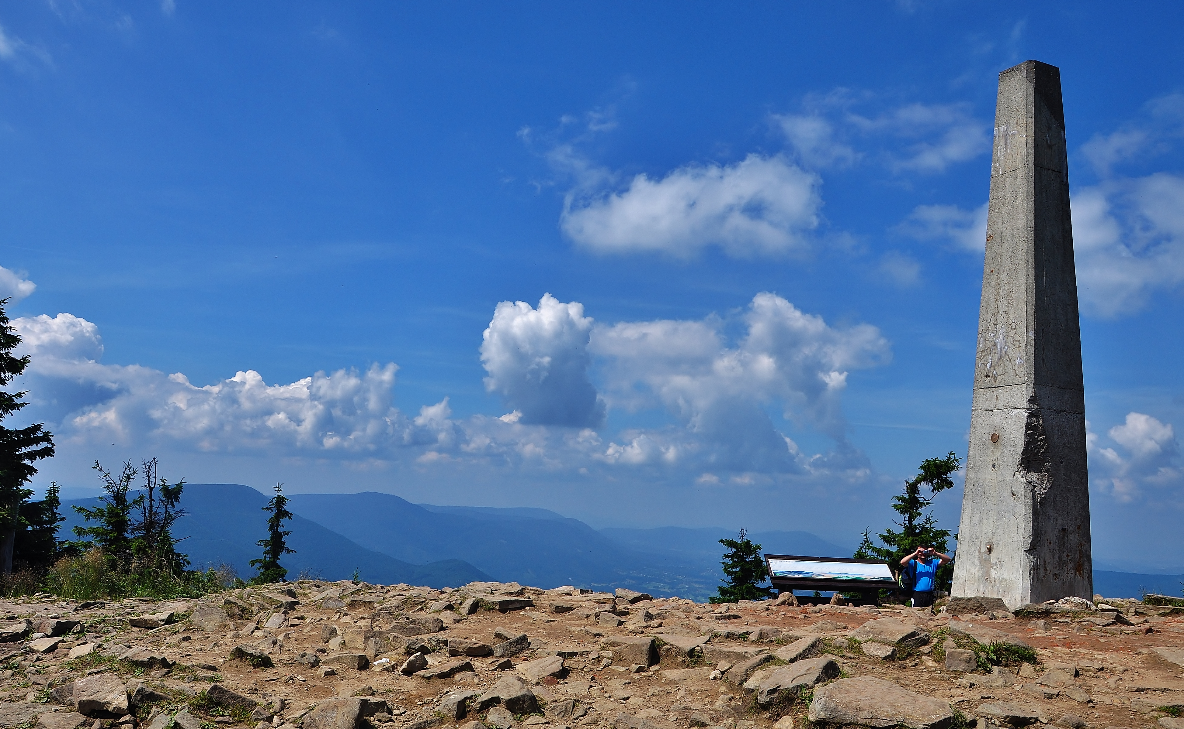
Vrcholové body
jsou lokálními maximy nadmořských výšek • z vrcholových bodů vychází síť spádnic • některé vrcholové body bývají na topografických mapách označeny kótou s nadmořskou výškou
Zkraje dosveta.cz

Slide 4
Základní morfometrické charakteristiky reliéfu
bodové, liniové a plošné Bodové morfometrické charakteristiky (uzly) • Vrcholové body • Depresní body

Slide 5
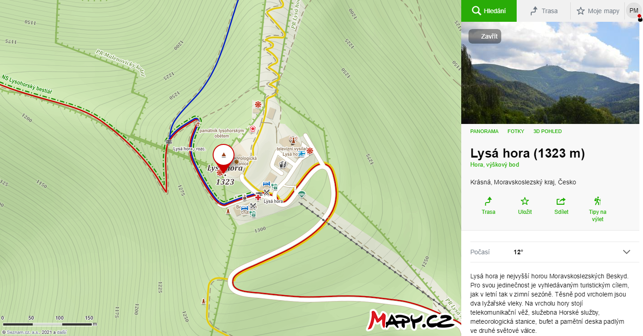

Slide 6
Depresní body
jsou lokálními minimy pole nadmořských výšek • v jejich bezprostředním okolí reliéf na všechny strany stoupá • spádnice směřují do depresních bodů, které tak vytváří uzly lokálních sítí spádnic

Slide 7
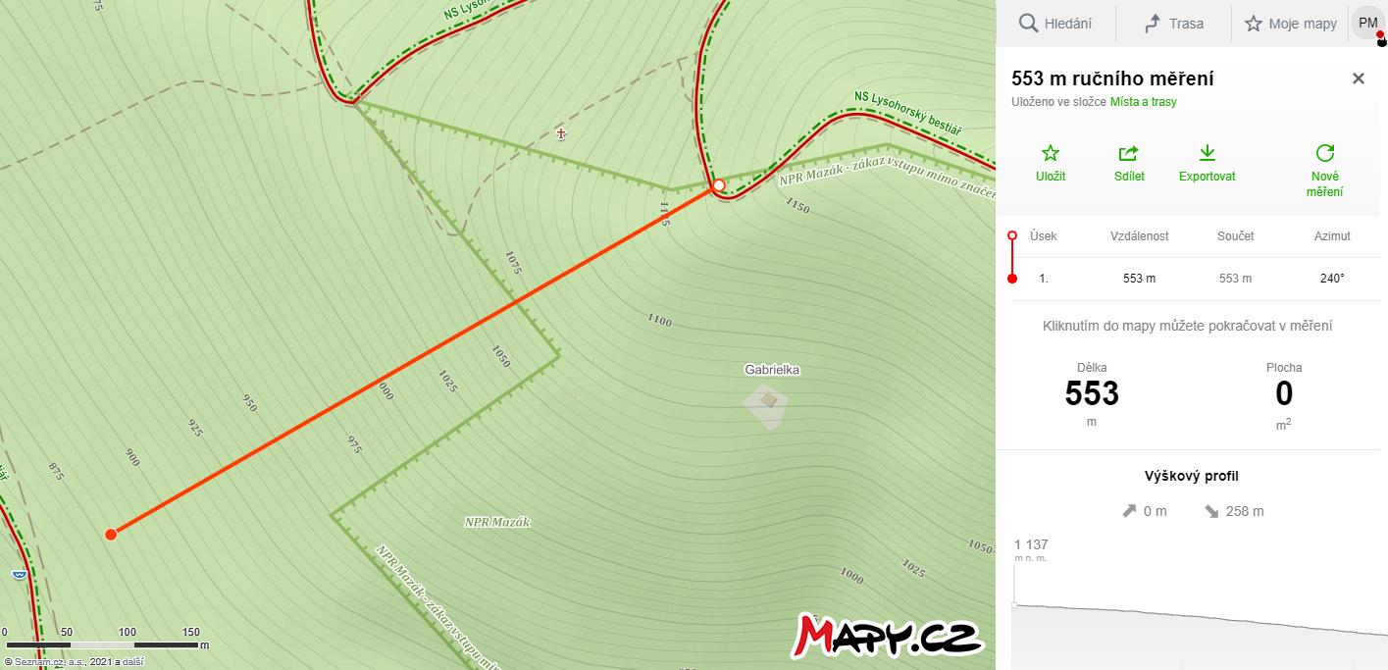
Spádová Křivka
Spádová křivka (spádnice) spojující dva body, které leží ve směru jejího největšího spádu (protíná všechny vrstevnice v pravém úhlu)

Slide 8
morfometrické charakteristiky
Úpatnice - čára styku dvou různě skloněných dílčích ploch na rozhraní úbočí a údolí, svírajících spolu zpravidla tupý úhel
Údolnice - čára spojující místa největšího vhloubení údolního terénního tvaru - má ze všech spádnic tohoto terénního tvaru nejmenší sklon spádnice - myšlená čára, orientovaná v každém bodě ve směru maximálního sklonu povrchu
Hřbetnice - čára styku dvou přilehlých svahů téhož hřbetu - spojuje relativně nejvyšší body terénního tvaru (je i rozvodnicí) - má ze všech spádnic na ploše hřbetu nejmenší sklon

Slide 9
morfometrické charakteristiky
Plošné, geometricky jednoduché plochy = morfologické jednotky, facety nebo elementární povrchy • jsou odděleny hranami (lomy spádu) • pokud vznikají jednosměrným působením jednoho geomorfologického procesu, označujeme tyto plochy jako geneticky stejnorodé

Slide 10
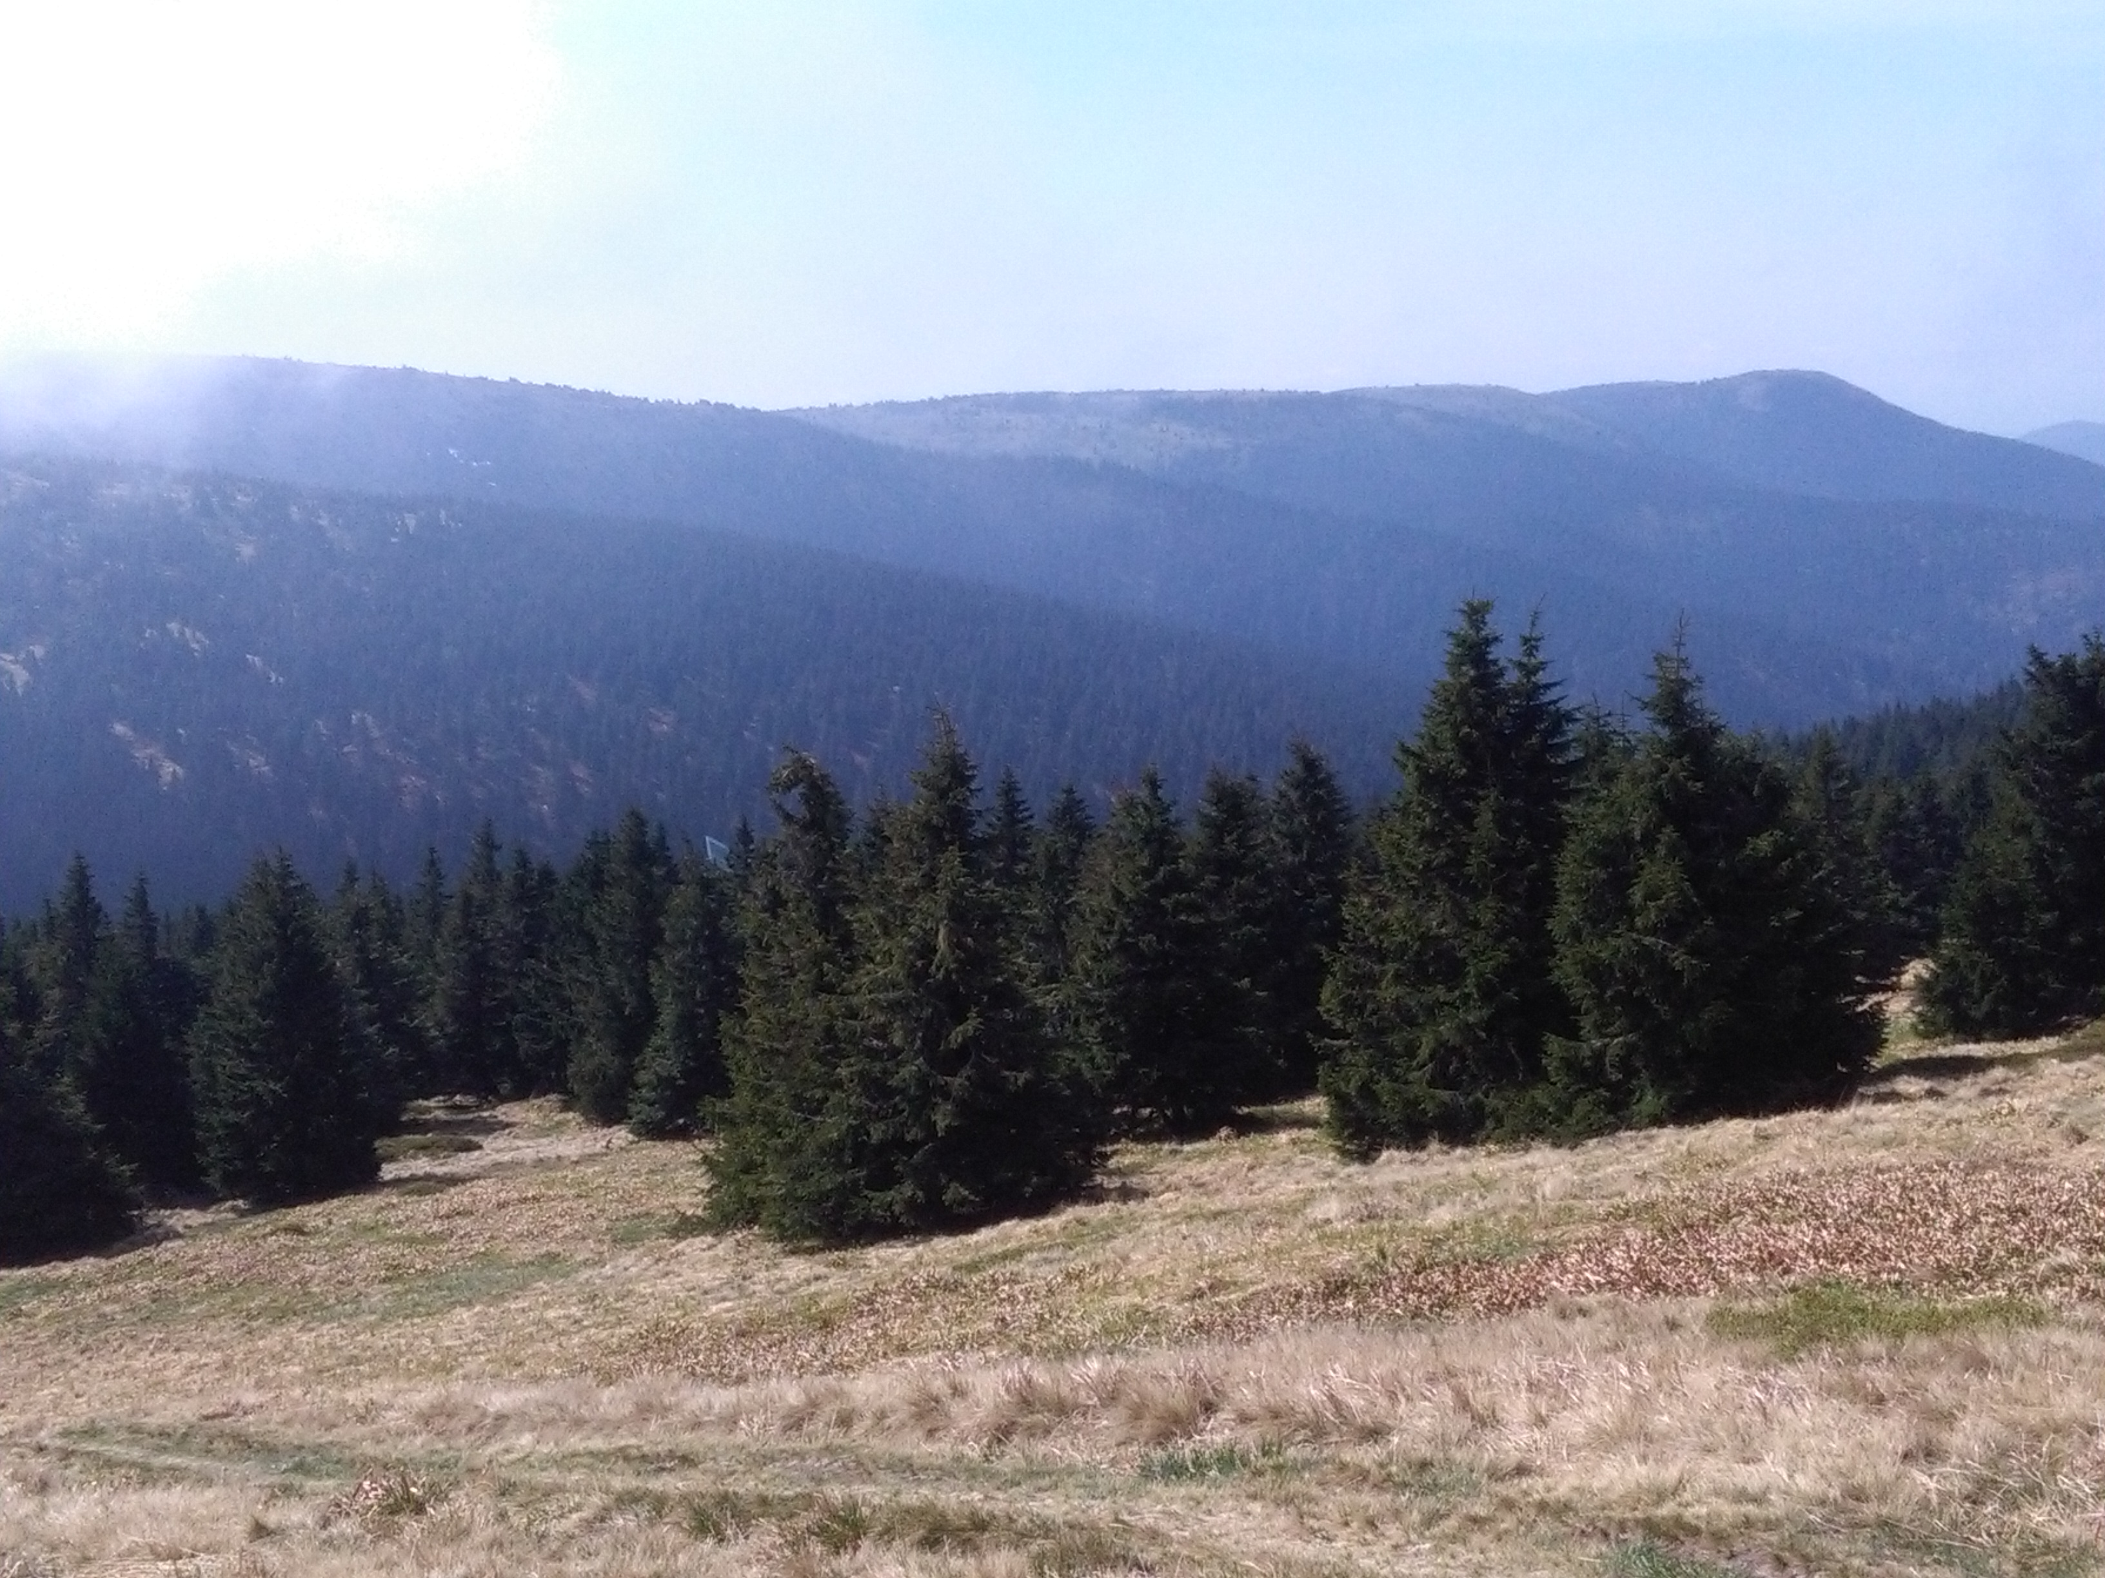
Jeseníky

Slide 11
Klasifikace povrchových tvarů:
3 úrovně:
• GJP - geometricky jednoduchá plocha
• tvar reliéfu
• typ reliéfu

Slide 12
Geometricky jednoduchá plocha
Plochy navzájem odděleny lomy spádu - stýkají se v uzlech
Klasifikace ploch:
1. podle vzhledu
2. podle sklonu
3. podle orientace
4. podle geneze
5. podle expozice

Slide 13
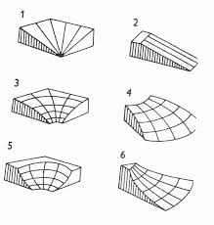
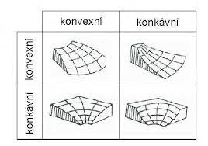
Podle vzhledu = podle tvaru spádnic
plochy:
• přímé
• konvexní (vypouklé)
• konkávní (vhloubené)

Slide 14
podle sklonu:
- měřením v terénu - měřením na mapě pomocí sklonového měřítka
90-55 stupňů – sruby
55-35 stupňů – srázy
35-25 stupňů – velmi příkře skloněné
25-15 stupňů – příkře skloněné
15-5 stupňů – značně skloněné
5-2 stupně – mírně skloněné
2-0 stupně – rovinné

Slide 15
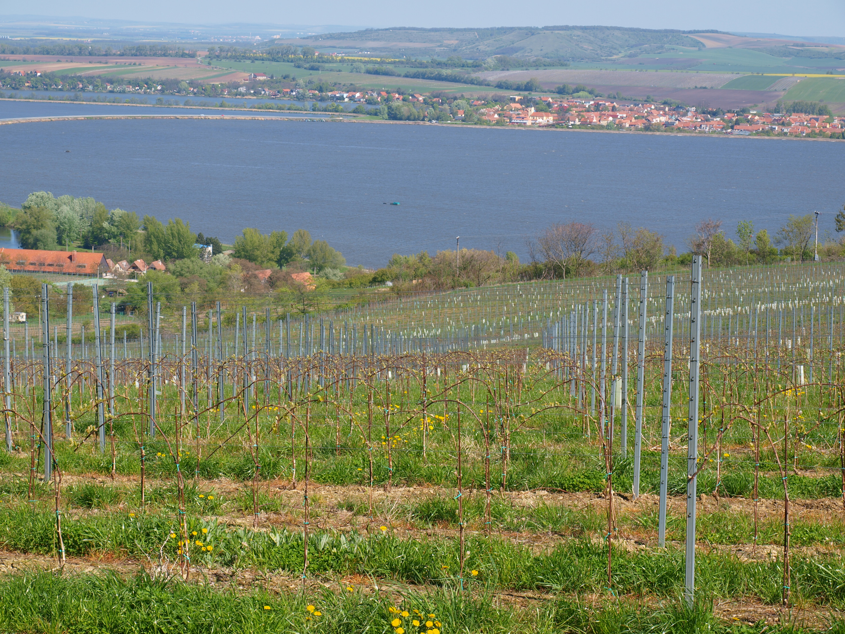
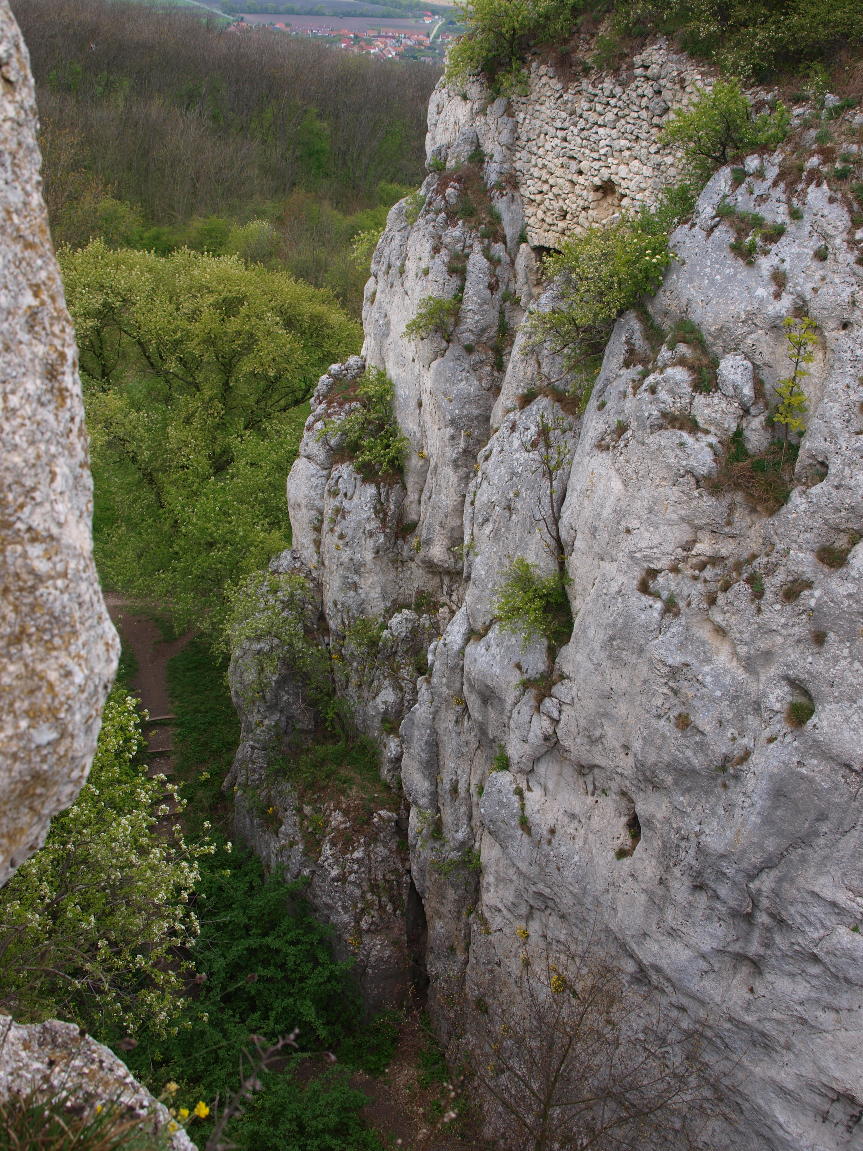

Slide 16
plochy
podle orientace ploch - vůči světovým stranám • plochy orientované k S, J, V, Z, SZ, JZ, SV, SZ
! severní svah = svah orientovaný k severu
podle geneze • geneticky stejnorodé plochy • geneticky nestejnorodé (různorodé) plochy

Slide 18
Expozice plochy
• morfometrický parametr • vyjadřuje míru vystavení georeliéfu působení exogenním činitelům • definována jako úhel mezi normálou plochy a směrem, vůči němuž expozici uvažujeme (např. slunečnímu záření, větru nebo atmosférickým srážkám) expozice svahu je závislá na: • orientaci plochy • sklonu plochy - je velmi důležitá pro intenzitu a druh exogenních geomorfologických pochodů - u klimatických charakteristik: anemoorografickém efektu

Slide 19
Tvar reliéfu
• Jednoduchá, zpravidla malá část reliéfu • složená z GJP Klasifikace tvarů reliéfu podle:
• velikosti
• vzhledu: konvexní konkávní ploché
• geneze

Slide 20
Formy reliéfu a jejich parametry
typ | subtyp | velikost | příklad
mikroformy | efemerní | cm² | zemní pyramida
 | střední | m² | záclona v jeskyni
mezoformy | malé | 100 m² | závrt
 | střední | 10 000 m² | suk
 | velké | 0,1 – 10 km² | krasová plošina
makroformy |  | 100 km² | pánev
velké morfostruktury |  | 10⁴ km² | klenba
megaformy |  | 10⁶ km² | šelf
Planetární formy |  | 10⁷ km² | Oceánská pánev

Slide 21
Konvexní tvary
pahorek - vyvýšenina malých rozměrů; RV < 150 m
kupa - ploše zaoblená vyvýšenina s půdorysem
kruh nebo elipsa
kužel - ostrý vrchol
vrch - RV 150 - 300 m
hora - RV 300 - 600 m
velehora - RV > 600 m
hřbet x hřeben
temeno - nejvyšší část hřbetu
rozsocha

Slide 22
Kupa - Ralsko

Slide 23
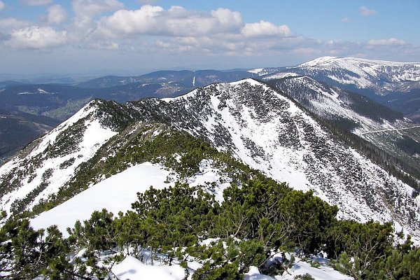
Hřeben
protáhlá vyvýšenina - skalnatá vrcholová část
fotkyzcest.net

Slide 24
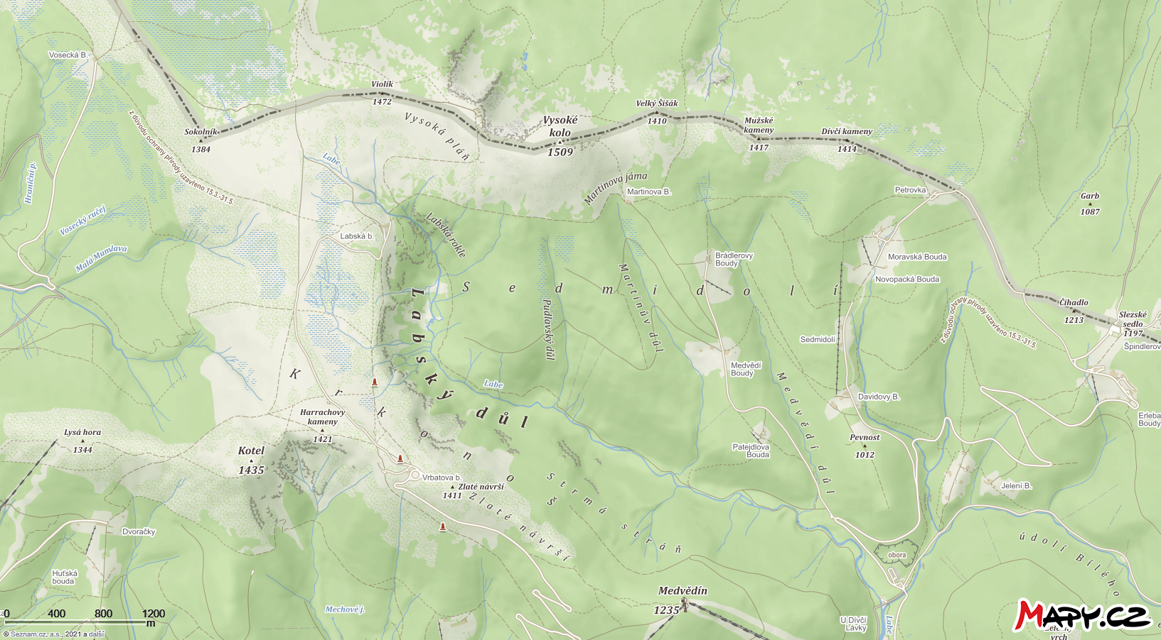

Slide 25
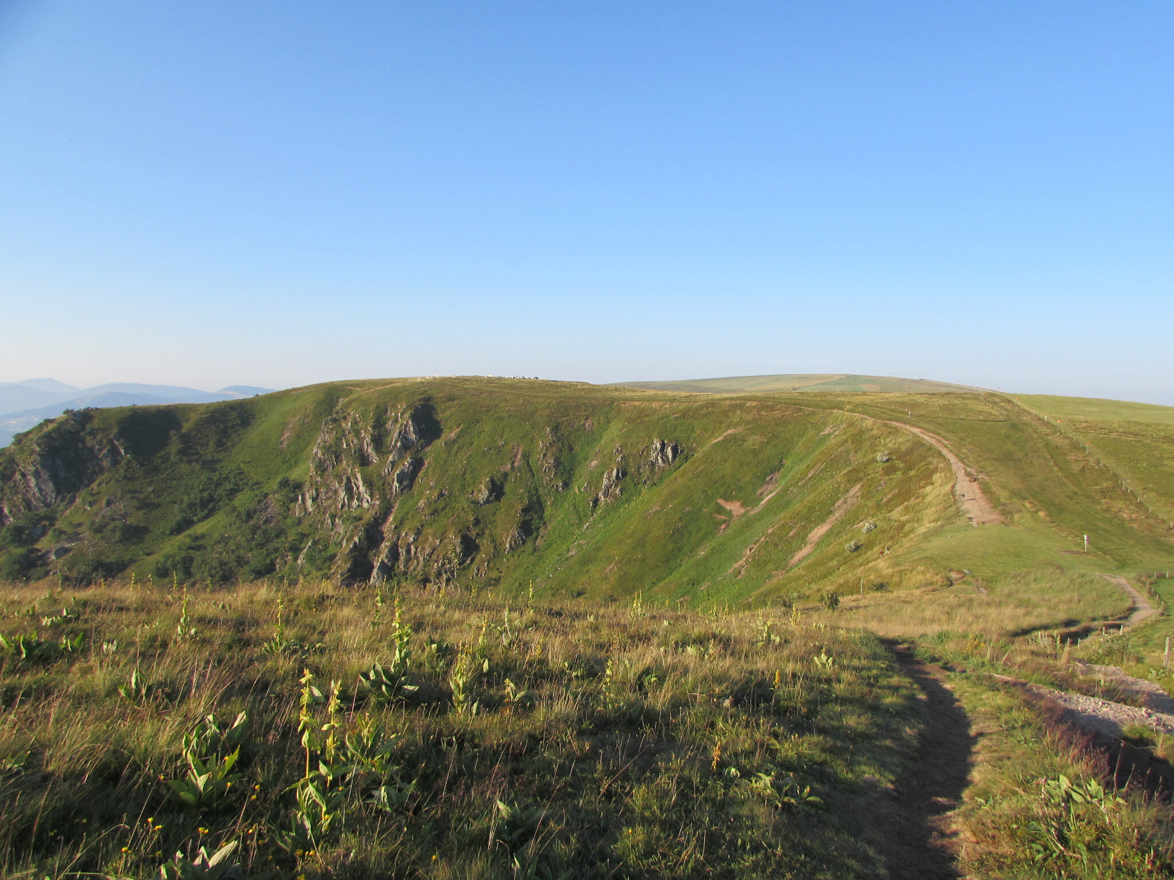
Hřbet
Vysoké kolo randosetbalades.canalblog.com

Slide 26
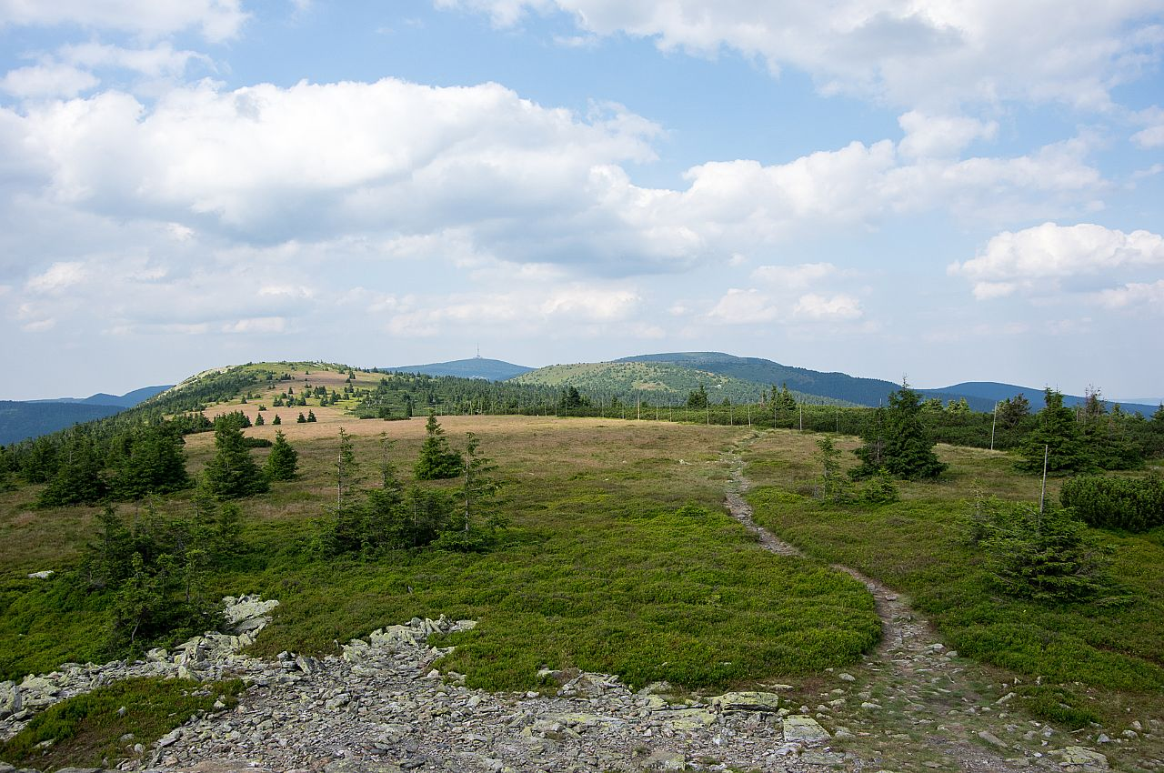
hřbet
Bridličná hora tisicovky.cz

Slide 27
Konkávní tvary
• kotlina - ze všech stran vyšší reliéf, ploché dno
• brázda - výrazná, úzká, protáhlý tvar
• brána - spojuje sníženiny
• úval - otevřený; čelní předhlubeň
• pánev - strukturní
• prolom - tektonický
• rift - makroforma
• závrt - v krasu
• koryto vodního toku

Slide 28
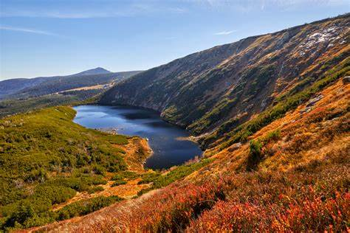
Malý stav
krkonose.eu

Slide 29
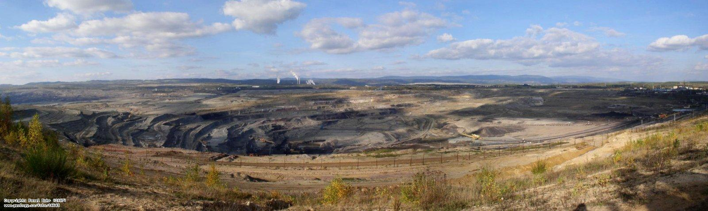
Sokolovská
fotoarchiv.geology.cz

Slide 30
Ploché tvary
• plošina
• planina (náhorní plošina)
• zarovnané povrchy
• údolní niva

Slide 31
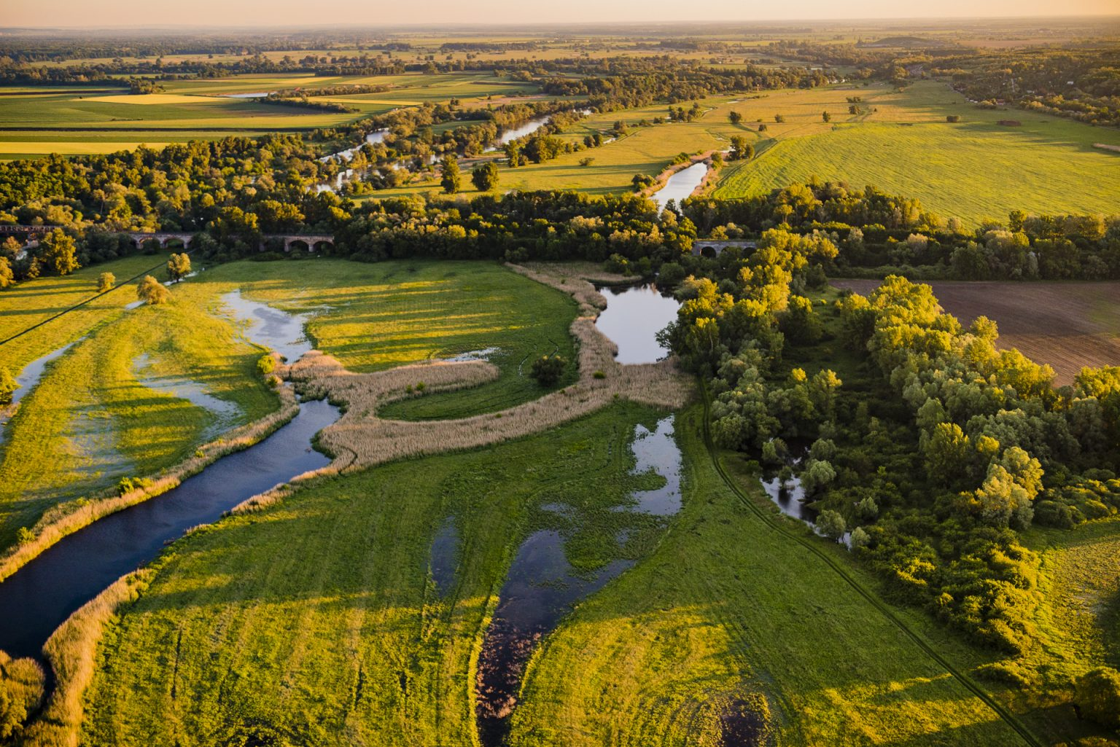
Morava
Chráněný areál Devínske aluvium Mo tikdnv.sk

Slide 32
Tvary reliéfu podle geneze
podle geneze:
• akumulační tvary - fluviální, eolické, glaciální,….
• erozní (destrukční tvary)
• strukturní tvary
• antropogenní tvary

Slide 33
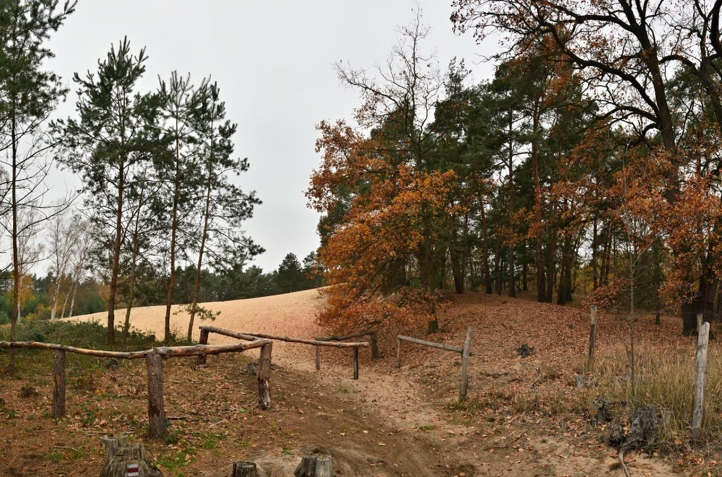
Akumulační
Tvar
Písečný přesyp u Píst kudyznudy.cz

Slide 34
Typy reliéfu
soubor tvarů georeliéfu
• typologie: morfometrické typy reliéfu podle geneze podle absolutní
nadmořské výšky a podle relativní nadmořské výšky – vztaženo
k jednotkové ploše (např. 1 km² )
typy reliéfu podle absolutní nadmořské výšky: nížiny vysočiny

Slide 35
Typy reliéfu
typy reliéfu podle relativní výškové členitosti
roviny (0 - 30 m)
pahorkatiny (30 - 150 m) 30 - 75 - 150 m
vrchoviny (150 - 300 m) 150 - 225 - 300 m
hornatiny (300 - 600 m) 300 - 450 - 600 m
velehornatiny (nad 600 m)
Typ reliéfu : - na horizontálně uložených horninách - rozčleněné sedimentární tabule - pískovcového skalního města, tvary reliéfu: - skalní věže - skalní brány

Slide 36
typy reliéfu podle geneze
reliéf pevnin: strukturní typy reliéfu typ reliéfu podle převládajícího působení exogenních činitelů (fluviální, glaciální,…….)
reliéf oceánského dna
Pacific ocean water depth map - marine chart (fishermap.org)

Slide 37
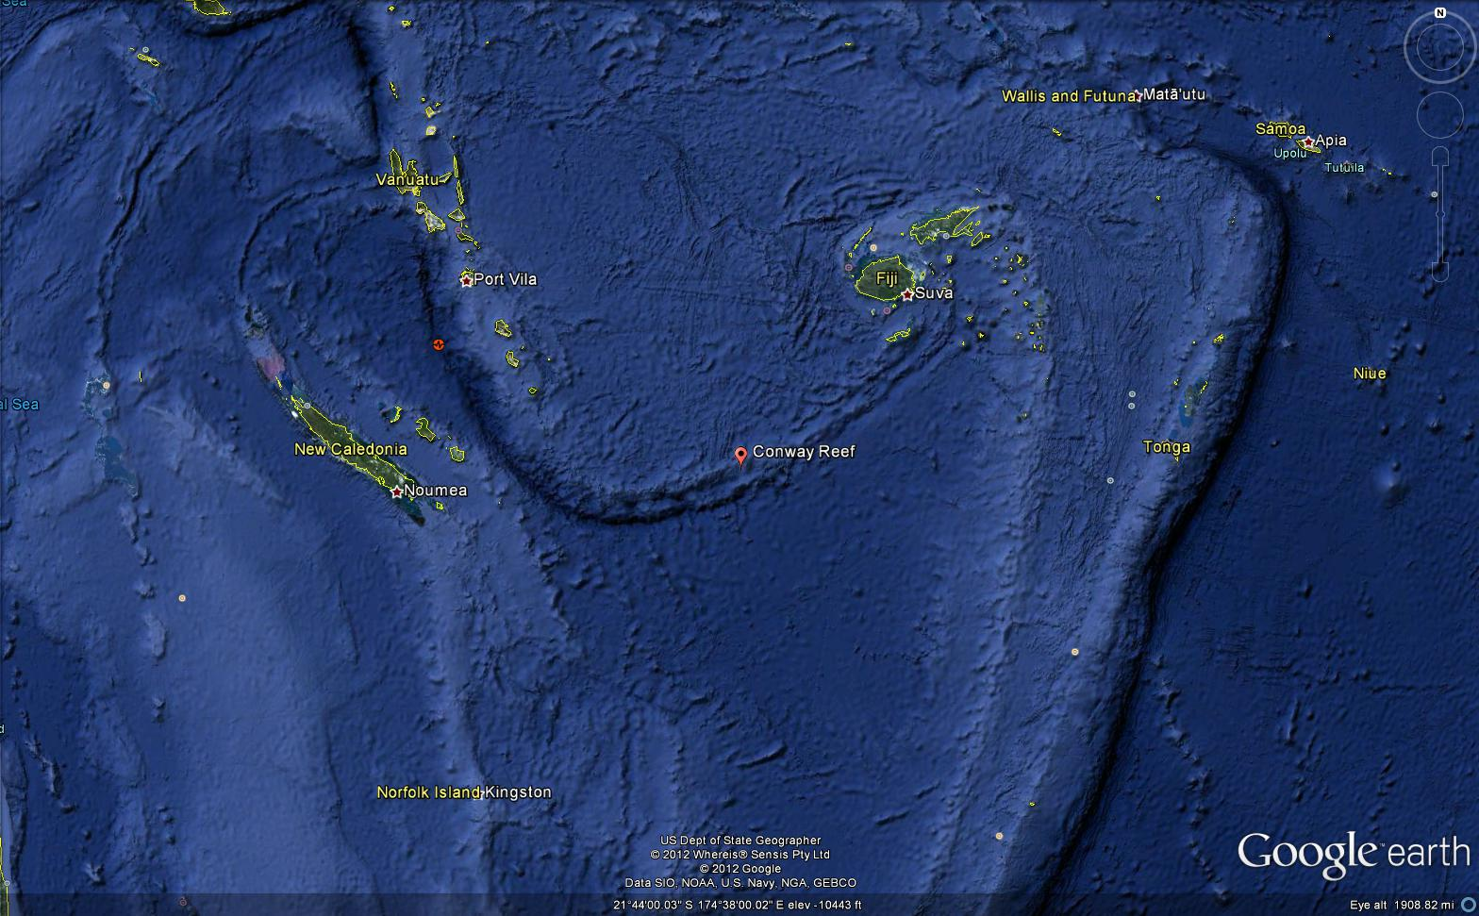
Pacific ocean

